Slide 1


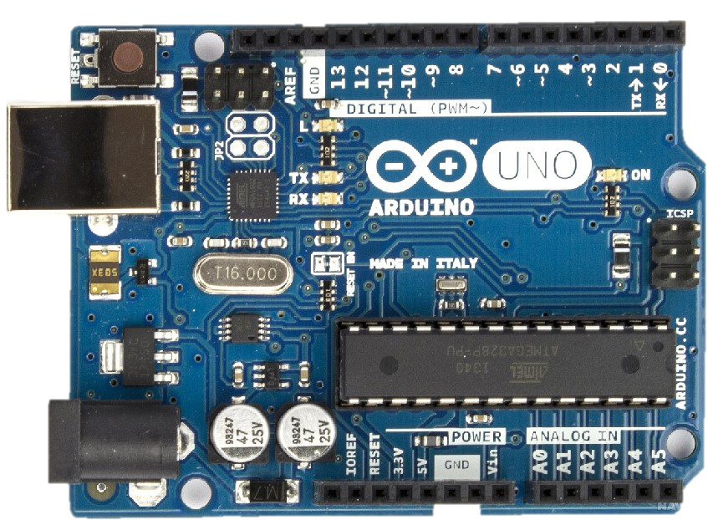
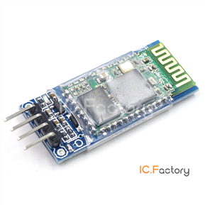
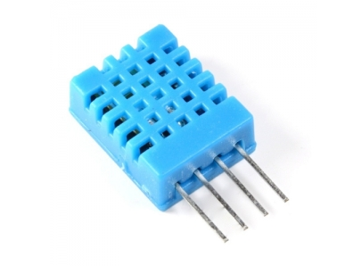
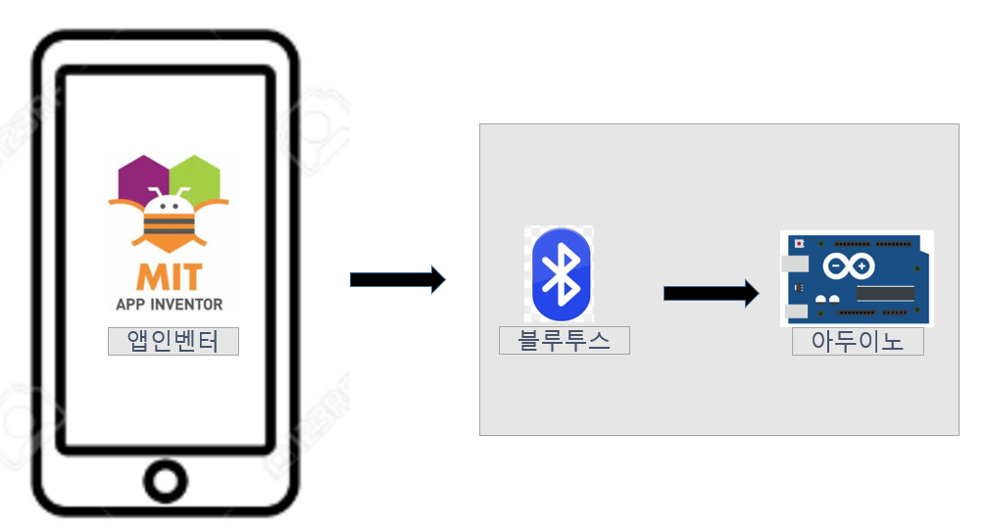
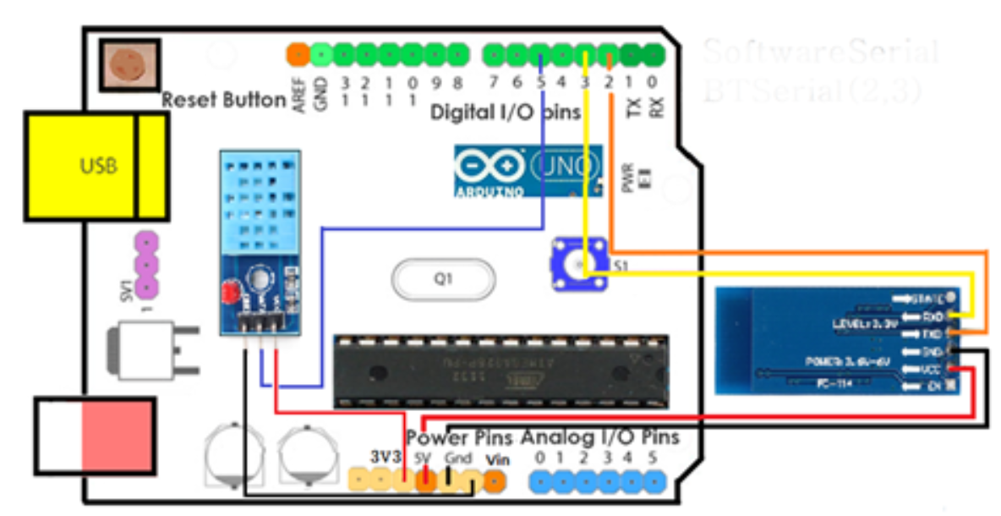
2020 DONG-EUI UNIVERSITY Capstone Design Contest
블루투스를 이용한 온습도 (Bluetooth with temperature and humidity sensor)
김창우, 전규빈, 심건후, 조소희
동의대대학 컴퓨터소프트웨어공학과, 정보통신공학과, 의생명공학과
과제의 목적 및 필요성
제작과정 및 시험
현재 우리나라의 기후의 특징은 여름에는 덥고 비가 많이 내려 습하며 겨울에는 춥고 건조하다. 이러한 기후 변화에 대처하기 위해서 간편하게 온도와 습도를 알려주는 기능의 측정기가 필요하다. 현재 시중에 온도와 습도를 알려주는 제품 또는 기능이 많이 출시 되어있다. 하지만 가지고 다니기 불편하며 대중화가 되지 않거나 비싸다는 단점이 있다. 따라서 본 프로젝트에서는 위와 같은 단점들을 보완하기 위해 블루투스를 이용하여 사용자들이 필요에 따라 바로 온도와 습도를 측정할 수 있는 블루투스를 사용한 온습도 측정기를 제작했다.
부품 | 기능
 | Arduino UNO ⦁ 시스템 컨트롤러
 | 블루투스 모듈 ⦁블루투스 통신의 정보 수신 송신
 | DHT11 ⦁온 습도 감지 센서
개념설계
온습도 측정기를 제작하기 위해서는 아두이노 우노, 브레드보드, 온습도 센서 모듈, 블루투스 모듈을 활용하여 온습도 제어 프로그램을 완성했다, 또한 사용자 휴대폰의 블루투스 기능과 아두이노의 온습도 측정을 연결하기 위해 앱 인벤터를 사용하여 직접 확인하는 것이 아닌 무선으로 온습도를 확인할 수 있는 환경을 제작했다. 앱 인벤터와 아두이노의 블루투스 모듈이 연결되었기 때문에 사용자는 센서값을 확인 후 휴대폰을 통해 온습도의 값을 전송받을 수 있다.
표 1. 주요 부품
온 습도계 완성품
기대효과 및 활용방안
그림1. 시스템 흐름도
기존에 존재하던 온 습도계는 직접 찾아가야 하는 불편함이 존재했다. 하지만 블루투스 온 습도계를 이용한다면, 간단하게 앱을 통해 온 습도 확인이 가능하다. 이로 인해 편의성과 편리성을 챙길 수 있으며, 블루투스 온 습도계를 이용하여 집안의 온습도를 조절하여 건조한 기관지 및 유해균, 곰팡이 로 부터 가족들을 보호 할 수 있다, 또한 온습도에 민감한 장소 예를 들면, 의약품 저장소, 박물관에 활용 하여 저장 효율을 높이는데 활용이 가능하거나, 온 습도에 따라 옷을 정하는 등 실생활이나 식품, 의료 분야 등에 활용 가능할 것이다.
그림2. 아두이노 구성

